Slide 1
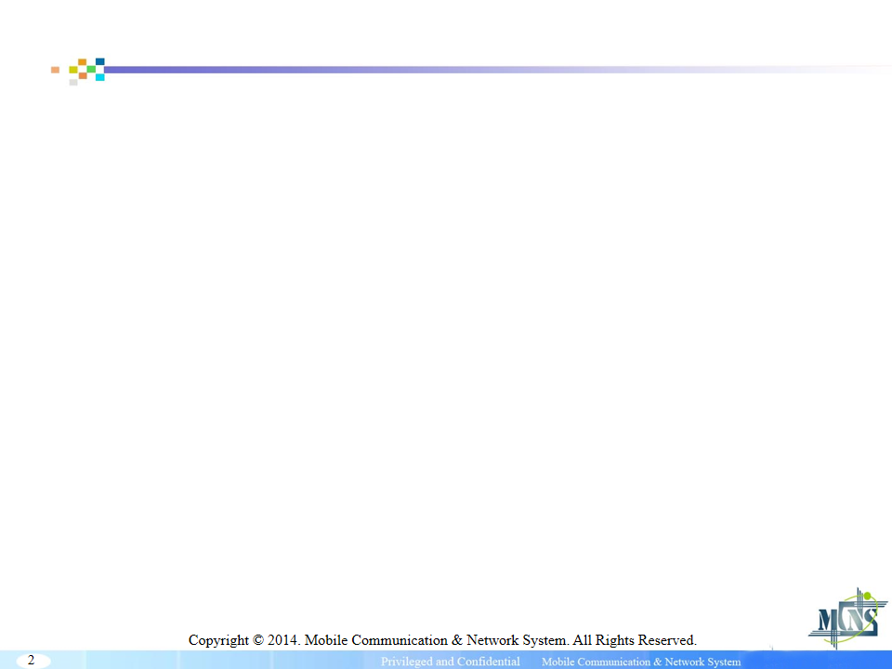
数 据 通 信
第10章 移动通信

Slide 2
第10章 移动通信
10.1 移动通信的发展简述
10.2 移动通信的特点和传输方式
10.3 大尺度、小尺度衰落和多径损耗
10.4 GSM网络
10.5 3G网络
10.6 LTE网络

Slide 3
10.1 移动通信的发展简述
移动通信：
  移动体之间或移动体与固定体之间的通信。
  特点：
  移动性、电波传播条件复杂、噪声和干扰严重、系统和网络结构复杂、要求频带利用率高和设备性能好等。
  种类：
  集群移动通信、蜂窝移动通信、卫星移动通信和无绳电话等。

Slide 4
10.1 移动通信的发展简述
发展过程 | 特征 | 典型代表
第一代（1G） | 模拟蜂窝系统 （接入方式：FDMA） | AMPS和TACS
第二代（2G） | 数字蜂窝系统 （接入方式：TDMA/CDMA） | GSM系统
 |  | NCDMA系统
第2.5代(2.5G) | 高速传输 | GPRS，CDMA2000 1X

Slide 5
10.1 移动通信的发展简述
发展过程 | 特征 | 典型代表
第三代（3G） | 全球漫游，高质量多媒体业务，系统容量、管理能力、保密性和服务质量均有很大改善 | WCDMA，CDMA2000，TD-SCDMA
第四代（4G） | 高速率，各种数据话音业务，全IP，多协议，新技术 | LTE，UMB，802.16m

Slide 6
10.2 移动通信的特点和传输方式
移动通信利用无线电波进行信息传输，具有衰落和多普勒效应等特点。
衰落
是指由于信道的变化导致接收信号的幅度发生随机变化的现象，通常被分为慢衰落和快衰落两类。

Slide 7
10.2 移动通信的特点和传输方式
  慢衰落描述的是信号幅度的长期变化，是传播环境在较长时间、较大范围内发生变化的结果,因此又被称为长期衰落、大尺度衰落；
  快衰落则描述了信号幅度的瞬时变化，与多径传播有关，又被称为短期衰落、小尺度衰落。

Slide 8
10.2 移动通信的特点和传输方式
多普勒效应
  是指波源和观察者有相对运动时，观察者接收到波的频率与波源发出的频率並不相同的现象。
  蓝移：在运动的波源前面，波被压缩，波长变得较短，频率变得较高。
  红移：当运动在波源后面时，会产生相反的效应。波长变得较长，频率变得较低 。

Slide 9
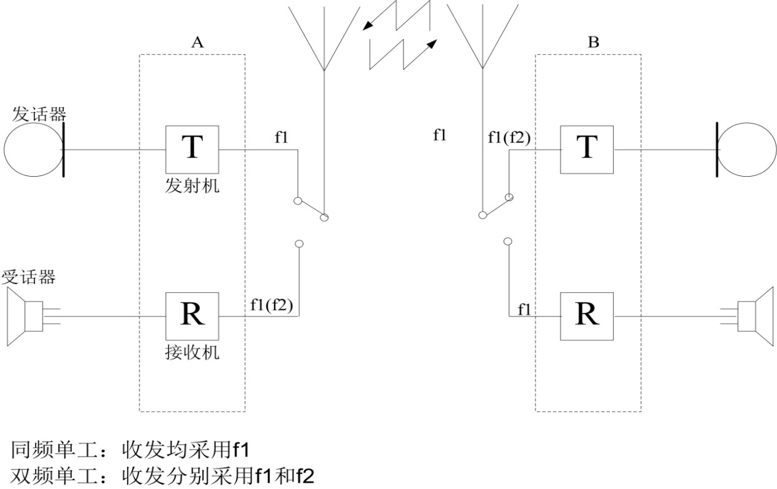
10.2 移动通信的特点和传输方式
移动通信的工作方式
  单工通信：通信双方交替地进行收信和发信，方式为同频单工和双频单工。

Slide 10
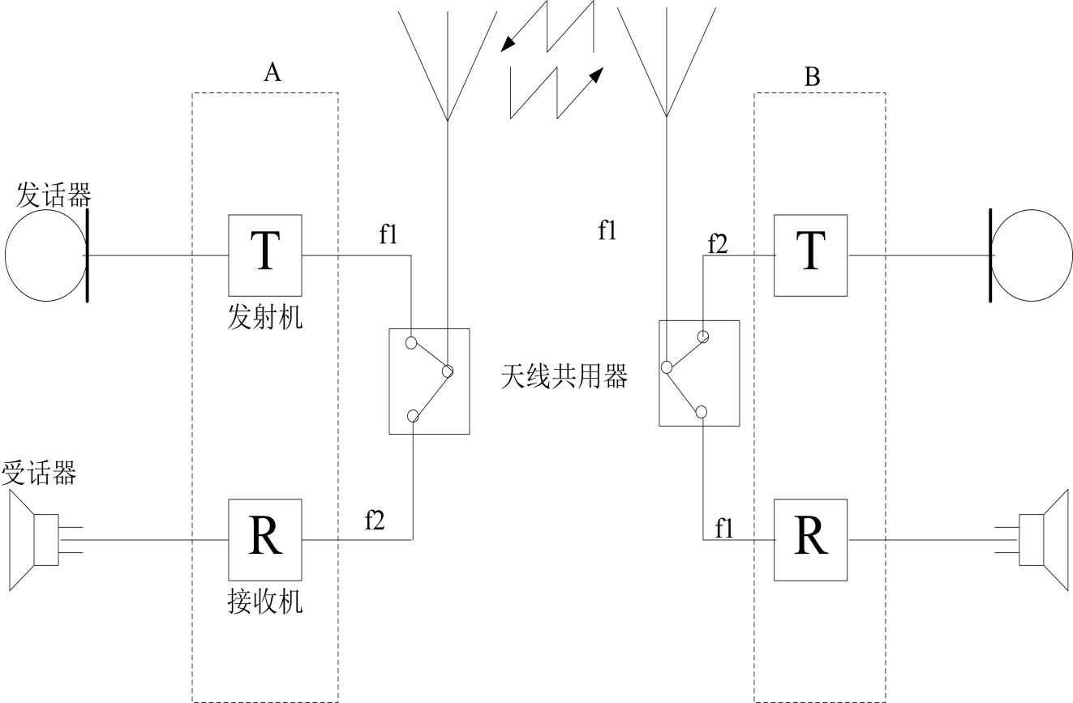
10.2 移动通信的特点和传输方式
  双工通信：通信双方均同时进行收发工作，即任一方讲话时，均可以听到对方的话音。

Slide 11
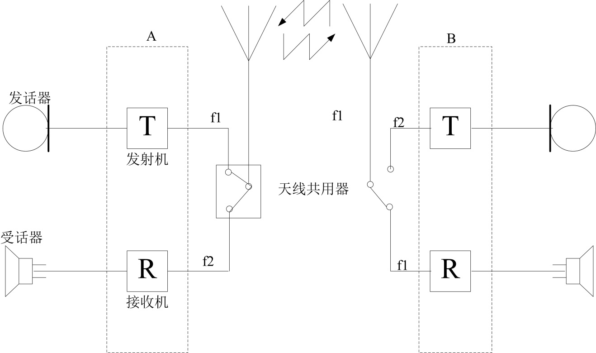
10.2 移动通信的特点和传输方式
  半双工通信：通信双方中，一方使用双频双工方式，即收发信机同时工作；另一方使用双频单工方式，即收发信机交替工作。

Slide 12
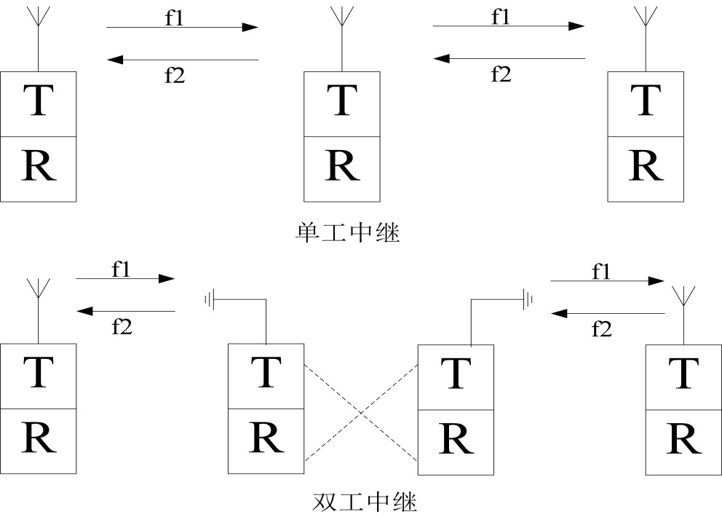
10.2 移动通信的特点和传输方式
  移动中继通信：为了增加通信距离，基本方式使用单工中继和双工中继。单工时中继只有一套收信机，采用全向天线；双工时中继需要两套收发信机，采用两副定向天线，对准中继方向。

Slide 13
10.3 大尺寸、小尺寸衰落和多径损耗
无线信道对信号产生的影响
1）传播路径损耗模型（Propagation Path Loss Model）:
接收信号的功率或传播路径的损耗可以视为一个随机量，该随机量是一个距离的函数，随着距离的不同，会有不同的平均值。

Slide 14
10.3 大尺寸、小尺寸衰落和多径损耗
  2）大尺度传播模型(Large Scale Propagation Model)：
  该模型是从宏观角度采用统计方法描述信号在经过较长距离（或时间）所产生的变化。这种变化所造成的损耗一般遵从对数正态分布，其变化率较慢，又称为慢衰落。

Slide 15
10.3 大尺寸、小尺寸衰落和多径损耗
  3）小尺度传播模型(Small Scale Propagation Model)：
  该类模型从微观角度描述电波信号在很短距离(时间)的传播过程中，信号的幅度、相位和场强瞬时值的快速变化，也称为快衰落。小尺度衰落的主要原因是接收信号为不同路径（方向）信号的合成，即多径效应。

Slide 16
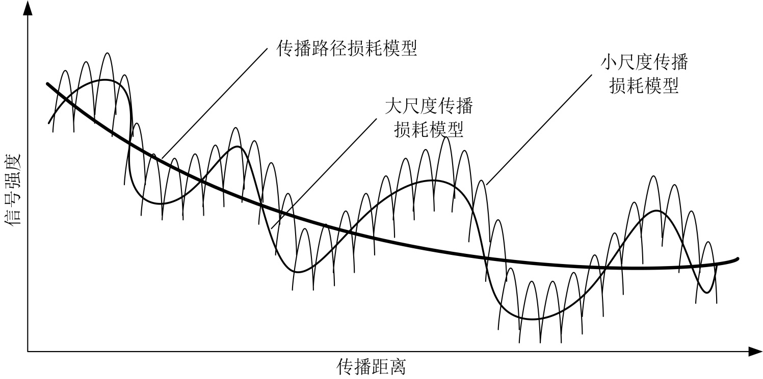
10.3 大尺寸、小尺寸衰落和多径损耗
  三种传播衰落的示意图

Slide 17
10.3 大尺寸、小尺寸衰落和多径损耗
无线信道对信号产生的影响
  当研究目标是系统容量的分析、信号的覆盖区域、切换算法等，通常只使用传播路径损耗模型和大尺度传播模型；
  当研究目的是接收机基带信号的处理，则通常只会使用小尺度传播模型。当然，此时通信系统仍然会受到传播路径损耗模型和大尺度传播模型的影响，只是通常假设这类影响已经被其他技术所解决（如功率控制）；
  当研究目标是功率控制时，这三种模型都可能被采用，主要依赖采用功率控制解决方案的问题性质。

Slide 18
10.3 大尺寸、小尺寸衰落和多径损耗
10.3.1 自由空间传播模型
10.3.2 大尺度传播模型
10.3.3 小尺度传播模型

Slide 19
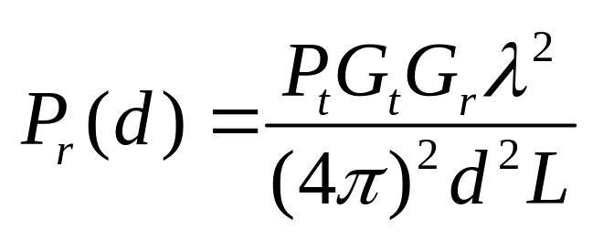
10.3.1 自由空间传播模型
  传播路径损耗模型有三类：自由空间传播模型、对数距离路径损耗模型和哈他模型。
  自由空间传播模型：用于预测发射机和接收机之间完全无阻挡的视距路径(Line of Sight, LOS)的接收信号强度，此时传送端与接收端之间的距离最短。在自由空间传播模型中，最常用的是Friis模型，在已给定发射机和接收机距离d时，接收信号的平均功率P_{r}(d)为

Slide 20
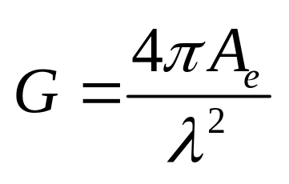
10.3.1 自由空间传播模型
  其中，P_{t}为发射功率，P_{r}(d)为接收功率, G_{t}是发射天线增益，G_{r}是接收天线增益, d是传播距离(单位:米), L是与传播无关的系统损耗因子, λ为波长且单位是米。
  天线增益与它的有效截面积有关，即：

Slide 21
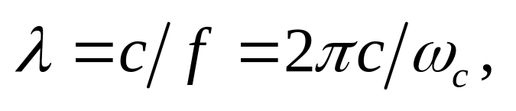
10.3.1 自由空间传播模型
  有效截面积A_{e}与天线的物理尺寸相关, λ与载频有关：
  上式中，P_{t}和P_{r}必须具有相同单位，G_{t}和G_{r}为无量纲, 损耗L=1表明系统硬件中无损耗。

Slide 22
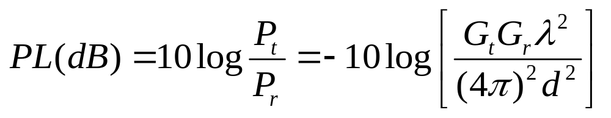
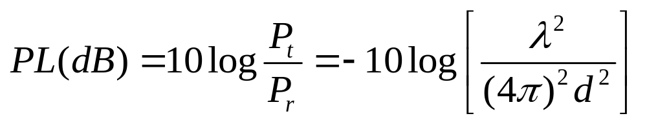
10.3.1 自由空间传播模型
  信号衰减定义为有效发射功率和接收功率之间的差值，单位为dB的正值，可以包括或不包括天线增益。当包括天线增益时，自由空间信号衰减为
  当不包括天线增益时，则信号衰减为

Slide 23
10.3.1 自由空间传播模型
Friis自由空间模型仅当d为发射天线远场值时适用，天线的远场定义为超过远场距离d_{f}的地区，d_{f}与发射天线截面的最大线性尺寸和载波波长有关，d_{f}距离为
d_{f}=2D²/λ，
其中，D为天线的最大物理线性尺寸。远场距离d_{f}必须满足d_{f}>>D和d_{f}>>λ。在d=0时，接收功率是无法定义的。

Slide 24
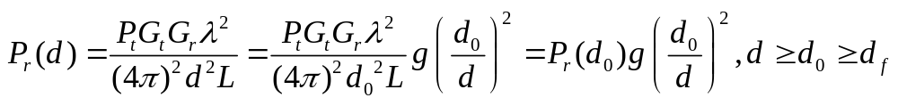
10.3.1 自由空间传播模型
因此在模型中引入近场距离d₀，在d₀接收到的功率当作参考功率。对于任何距离d> d₀可以得到：

Slide 25
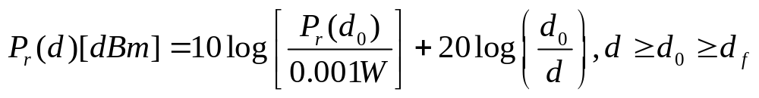
10.3.1 自由空间传播模型
  在移动无线系统中，经常发现P_{r}在几平方公里的典型覆盖范围内要发生几个数量级的变化，经常以dBm或dBW为单位来表示接收电平。例如，如果P_{r}单位为dBm，接收功率为
  其中，P_{r}(d₀)单位为W。

Slide 26
10.3.2 大尺度传播模型
  研究对象：
  各类地形和地貌对信号所产生的阴影效应。
  阴影效应可以用一个随机变量来描述，通常认为阴影效应使接收到的信号功率表现为对数正态分布。
  传播路径损耗模型只考虑距离对信号传播的影响，并不考虑所有距离相同的发射机和接收机之间的地形和地貌对信号传播的影响。

Slide 27
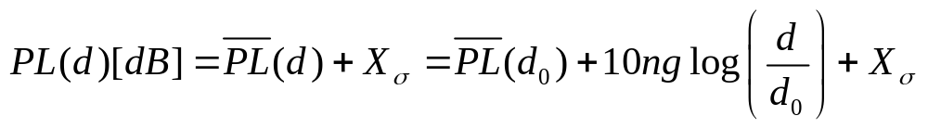
10.3.2 大尺度传播模型
  传播路径损耗模型能够给出所有可能路径造成功率损耗的一个平均值，而对于某一特定路径的功率损耗，通常假设它是一个呈现对数正态分布的随机变量：
  式中的PL(d)[dB]为路径损耗造成的功率扩散， 为所有可能路径的平均功率扩散，也就是PL(d)的平均值。

Slide 28
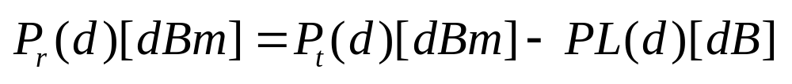
10.3.2 大尺度传播模型
X_{σ}代表平均值为0的高斯随机变量，其标准差σ为4至10dB。或表示当发射功率为P_{t}(d)[dBm]时，经过PL(d)[dB]的路径损耗之后，得到的接收功率P_{r}(d)[dBm]。

Slide 29
10.3.3 小尺度传播模型
  小尺度传播模型：
  描述无线信号经过一段很短的时间（或很短的距离）所产生的快速变化，这种变化包括振幅、相位、频率和多重路径所造成的延迟等。
  因为该类模型是观察很短时间或距离内的信号变化，因此大尺度传播造成的功率影响可以忽略。
  在小尺度传播模型中，仅仅在几毫秒之内，信号的强度可能会相差数百倍或数千倍。

Slide 30
10.3.3 小尺度传播模型
  影响小尺度衰减最重要的两个因素是多重路径效应和多普勒效应。
  多重路径效应会造成各路径信号到达接收机时有不同的相位、振幅和时间延迟，因此会产生信号的时散效应和频率选择性衰减。
  多普勒效应会产生信号的频散效应和时间选择性衰减。

Slide 31
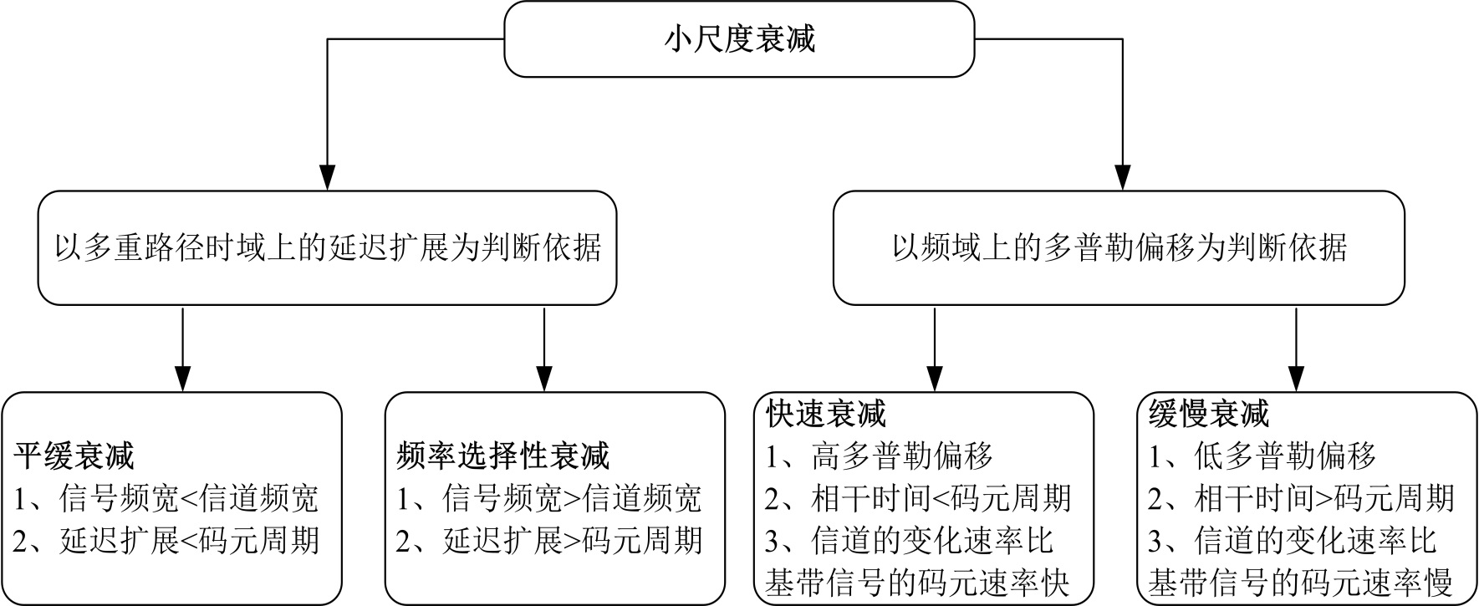
10.3.3 小尺度传播模型
  这四种效应在信道中是同时存在的，可是某种效应是否明显，却取决于传送信号的频率带宽和码元周期，它们的关系和分类方法如下图所示。

Slide 32
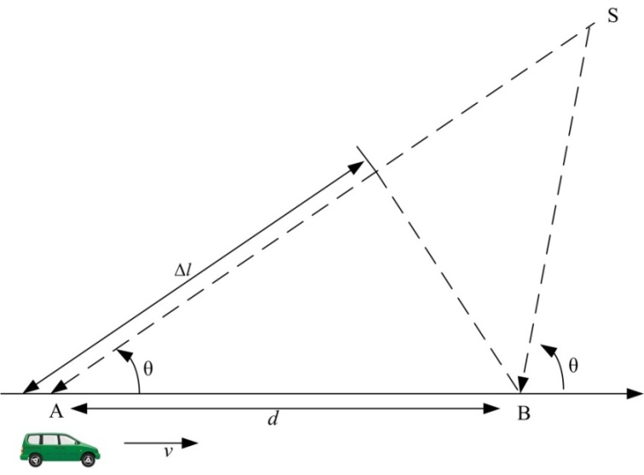
10.3.3 小尺度传播模型
  例：当接收机以恒定速率v在长度为d，端点为A和B的路径上运动时收到发射机S的信号。无线信号从源S出发，在A点与B点分别被接收机收到信号时所走的路径差为
  Δl=dcosθ=vΔtcosθ。
  其中，Δt是接收机从A
  运动到B所需的时间，
  θ是A和B处与入射信号
  的夹角。

Slide 33
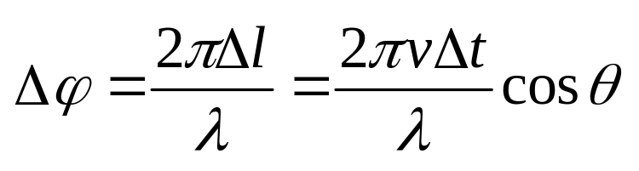
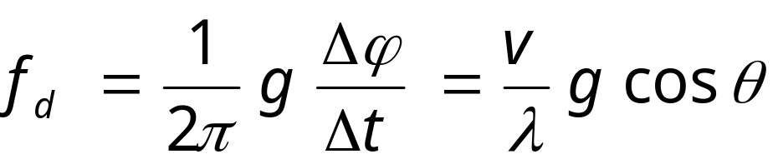
10.3.3 小尺度传播模型
  由于发射机距离很远，可假设A、B处的θ是相同的。由路程差造成的接收信号相位变化值为
  由此可得出频率变化值，即多普勒频移
  所以，若接收机朝向入射波方向运动，则多普勒频移为正，若接收机背向入射方向运动，则多普勒频移为负。

Slide 34
10.4 GSM网络
10.4.1 移动IP工作机制
10.4.2 GSM网络体系结构
10.4.3 GSM网络特点

Slide 35
10.4.1 移动IP工作机制
  设计目标：
  移动节点在改变网络接人点时不必改变其IP地址，能够在移动过程中保持通信的连续性和对上层协议保持透明性，与其他移动节点或不具有移动IP的节点进行正常的通信。
  两种移动性代理：
  家乡代理和外地代理。
  家乡地址：指它相应的家乡网络上由一个“长期有效”的IP地址。
  转交地址：指移动节点当前连接的网络的临时地址。

Slide 36
10.4.2 GSM网络体系结构
  GSM 数字移动通信系统由移动交换子系统(MSS) 和基站子系统(BSS)两大部分组成。
  移动台(MS)
  由移动通信终端设备和用户识别模块组成。
  移动终端设备：语音编解码、信道编解码、信息加密、信息的调制与解调及发送和接收。
  SIM卡：执行与安全保密有关的重要信息，防止非法用户进入网络。

Slide 37
10.4.2 GSM网络体系结构
  基站子系统(BSS)
  包括基站控制器(BSC)和基站收发信设备(BTS)
  基站收发设备(BTS)
  射频信号接、收；
  信号调制、解调、纠错。
  基站控制器(BSC)
  控制多个BTS的射频资源；
  跳频、功率控制、提供数据交换接口。

Slide 38
10.4.2 GSM网络体系结构
  移动交换子系统(MSS)
  包括MSC、HLR、VLR、AUC、EIR等。
  移动业务交换中心(MSC)：是移动通信网络的业务节点设备，具有面向其他功能实体和面向固定网络的各种接口
  访问位置寄存器(VLR)：存储来访用户位置信息的数据库。

Slide 39
10.4.2 GSM网络体系结构
  本地位置寄存器(HLR)：移动运营商用于管理移动用户的数据库
  设备标识寄存器(EIR)：存储有关移动设备身份和黑名单的数据库
  鉴权中心(AUC)：是网络对移动用户合法性的检查实体

Slide 40
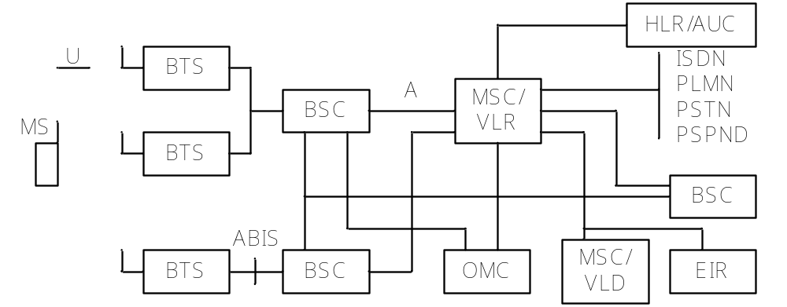
10.4.2 GSM网络体系结构
GSM系统体系结构

Slide 41
10.4.3 GSM网络特点
GSM网络特点如下：
l）高频谱效率。
2）容量。GSM系统的容量效率（每兆赫 每小区的信道数）比TACS系统高3至5倍。
3）话音质量。话音质量总是达到相同的 水平而与无线传输质量无关。

Slide 42
10.4.3 GSM网络特点
4）开放的接口。不仅限于空中接口，而且网络之间及网络中各实体之间可有诸如A接口和Abis接口等。
5）安全性高。
6）与ISDN和PSTN等的互连。
7）在SIM卡基础上实现漫游。

Slide 43
10.5 3G网络
10.5.1 3G网络业务
10.5.2 3G技术的网络特性
10.5.3 3G网络的典型代表技术

Slide 44
10.5.1 3G网络业务
  3G网络新业务发展的数据业务
  1）移动多媒体短信息。
  2）移动E- mail。
  3）娱乐业务。
  4）高端数据业务。
  尽管3G新业务发展前景良好，但无线数据业务费用高。对用户而言，先进的技术固然是好的，但只有性价比高的服务才会被大家所接受。

Slide 45
10.5.2 3G技术的网络特性
  2G网络向3G网络演进过渡
  在3G网建设初期和中期，2G网络和3G网络是相互补充和协作关系，
  初期主要用2G 解决3G网络覆盖不足问题；
  中期主要用2G网络解决3G网络容量的问题；
  到网络建设后期，3G网络步入成熟期，2G网络逐渐被3G网络替代。

Slide 46
10.5.2 3G技术的网络特性
  确保2G网络向3G网络演进, 需解决三个问题:
  1）强化兼容性。兼容性越好成本越低，新技术被应用的频率越高。当兼容成本趋近零时，所有新技术将被采用。这要求在部署3G技术时考虑与2G和2.5G技术的兼容。
  2）权衡网络规模和技术质量的供给。移动运营商应在增加用户基数的同时，不失时机地提供更高品质的服务。
  3）加强技术攻关以完善3G技术使之更好的区别于上一代通信技术。

Slide 47
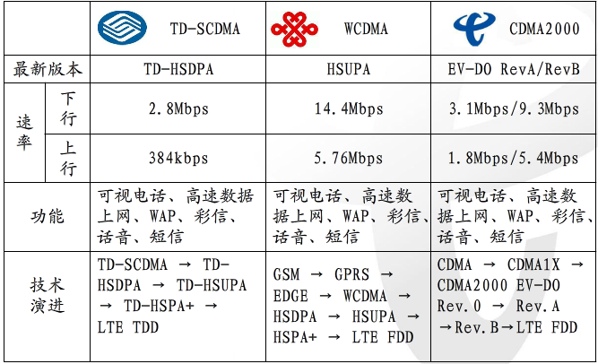
10.5.3 3G网络的典型代表技术
中国三大运营商3G网络总体对比

Slide 48
10.6 LTE网络
10.6.1 LTE网络介绍
10.6.2 LTE关键技术
10.6.3 LTE与4G的关系

Slide 49
10.6.1 LTE网络简介
  LTE(Long Term Evolution,长期演进)项目是3G的演进，开始于2004年3GPP的多伦多会议。
  LTE是介于3G和4G技术之间的一个过渡，是3.9G的全球标准，它改进并增强了3G的空中接入技术，采用OFDM和MIMO作为其无线网络演进的唯一标准；
  LTE在20MHz频谱带宽下能够提供下行326Mbps与上行86Mbps的峰值速率；

Slide 50
10.6.1 LTE网络简介
  LTE以其高速率低时延等优点，得到世界各主流通信设备商和运营商的广泛关注。各地LTE测试工作不断展开，并逐步开始规模商用。

Slide 51
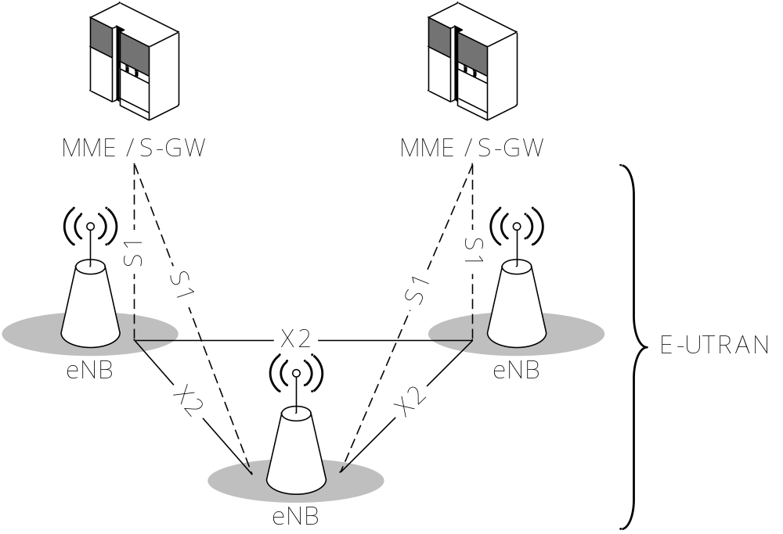
10.6.1 LTE网络简介
  LTE的系统架构

Slide 52
10.6.1 LTE网络简介
  LTE的信道编码
  不仅包含有严格的信道编码、检错和纠错功能，还包括速率匹配、交织、传输和控制信道向物理信道映射与反映射等功能，为MAC层数据和控制信令提供物理层的传输服务。
  LTE的MAC采用RB-common AMC方式，即对于一个用户的一个数据流，在一个TTI（传输时间间隔）内，一层的PDU（分组数据单元）只采用一种调制编码组合（但在MIMO的不同流之间可以采用不同的AMC组合）。

Slide 53
10.6.1 LTE网络简介
  LTE的调制方式
  LTE与WiMAX和WiFi的调制方式基本相同，包括BPSK，QPSK，16QAM和64QAM四种类型，不同点主要在于信道编码及码率方面。WiMAX的AMC类型最多，选择比较灵活，能够更好地适应环境变化，但参数配置比较复杂，增加了系统复杂度；
  LTE的AMC类型比较少，比较固定，降低了系统复杂度，有利于系统兼容性和标准化；WiFi的信道编码只采用了传统的卷积编码，性能虽然有所欠缺，但是比较简单，易于实现。

Slide 54
10.6.2 LTE关键技术
  1.网络架构
  3GPP LTE接入网不仅有效支持新的物理层传输技术，还满足低时延、低复杂度和低成本的要求。
  2006年3月的会议上，3GPP确定了E-UTRAN的结构，接入网主要由演进型eNodeB（eNB）和接入网关（aGW）构成，这种结构类似于典型的IP宽带网络结构，采用这种结构将对3GPP系统的体系架构产生深远的影响。

Slide 55
10.6.2 LTE关键技术
  在对各公司提交的候选方案进行征集后，确定OFDM为物理层基本传输技术方案。
  对OFDM的具体实现上还存在分歧：由于上行的峰平比较大，对终端的寿命和耗电量有很高的需求，由此建议上行采用低峰平比的单载波技术；另外，在上行也可采用滤波、循环削峰等方法有效降低OFDM峰均比。

Slide 56
10.6.2 LTE关键技术
  2.物理层技术
  OFDM技术是LTE系统的技术基础与主要特点。
  OFDM系统参数设定对整个系统的性能会产生决定性的影响。数据到资源块的映射方式可采用集中（localized）方式或离散（distributed）方式。
  循环前缀长度决定了OFDM系统的抗多径能力和覆盖能力。LTE系统采用长短两套循环前缀方案，根据具体场景进行选择，短CP方案为基本选项，长CP方案用于支持LTE大范围小区覆盖和多小区广播业务。

Slide 57
10.6.3 LTE与4G的关系
  LTE 具备相当明显的4G特征；
  LTE符合4G核心网结构的要求；
  LTE符合4G扁平网络架构的要求；
  LTE虽然在网络构架上和4G高度一致，但LTE的传输能力较4G有一定差距。

Slide 58
10.6.3 LTE与4G的关系
  LTE升级到4G, 提高带宽和峰值速率的几种方法：
  1）对频域进行扩充，通过频谱聚合的方式进行带宽增强；
  2）通过增加天线数量以提高峰值频谱效率，即利用空间维度进行扩充；
  3）多点协同是利用相邻的几个基站同时为一个用户服务，从而提高用户的数据速率；
  4）无线中继技术。

